Slide 1
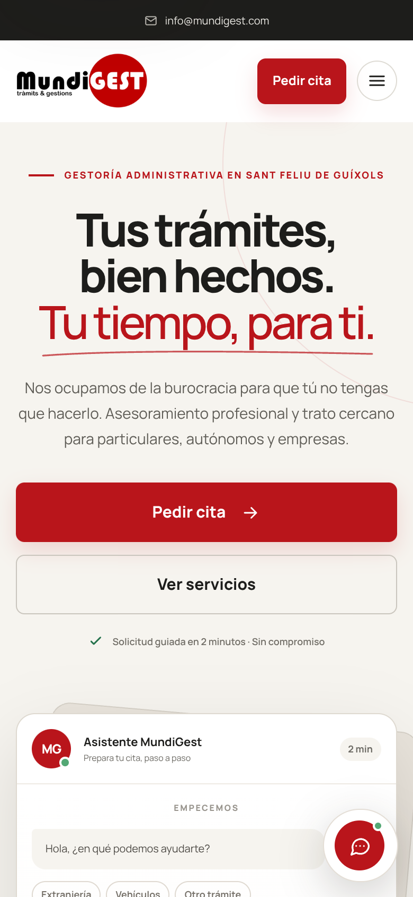
PROPUESTA · EXPERIENCIA MÓVIL
Una web que trabaja para MundiGest
Una imagen más clara.
Un contacto más sencillo.
Solicitudes mejor orientadas.
Comparativa de la web actual y la propuesta de renovación, vista desde el móvil.
Captura de la propuesta
MUNDIGEST / PROPUESTA
01

Slide 2
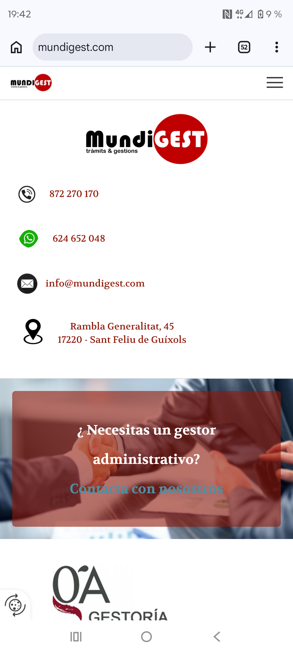
ANTES Y DESPUÉS · MÓVIL
Inicio: una primera impresión más clara
ANTES
DESPUÉS
MISMA SECCIÓN · INICIO
De datos de contacto a una propuesta clara
La nueva portada explica qué hace la gestoría y destaca las acciones «Pedir cita» y «Ver servicios».
Ayuda al visitante a entender el servicio y saber cómo empezar.
La información de contacto sigue disponible en la propuesta.
MUNDIGEST / PROPUESTA
02

Slide 3
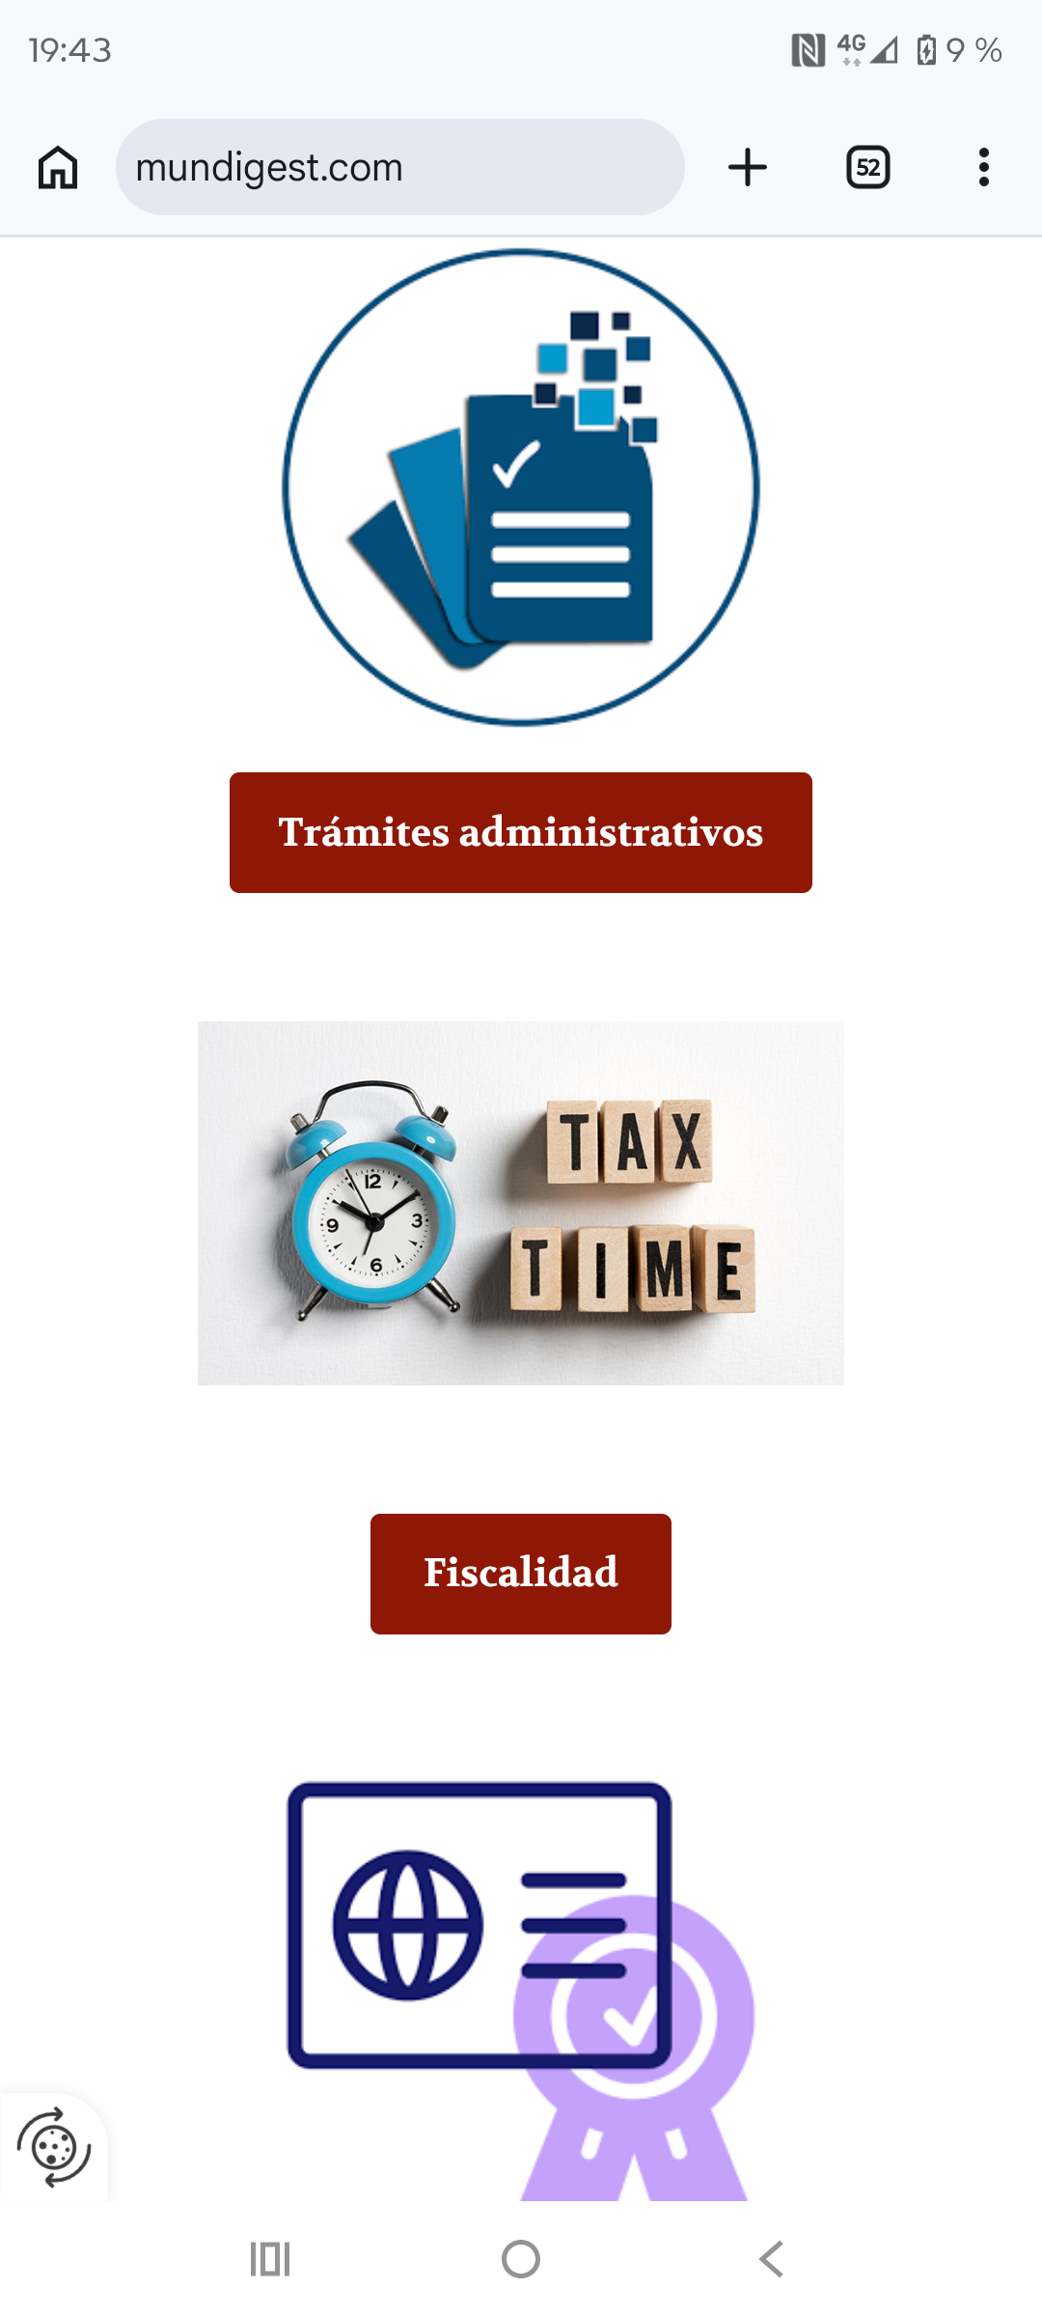
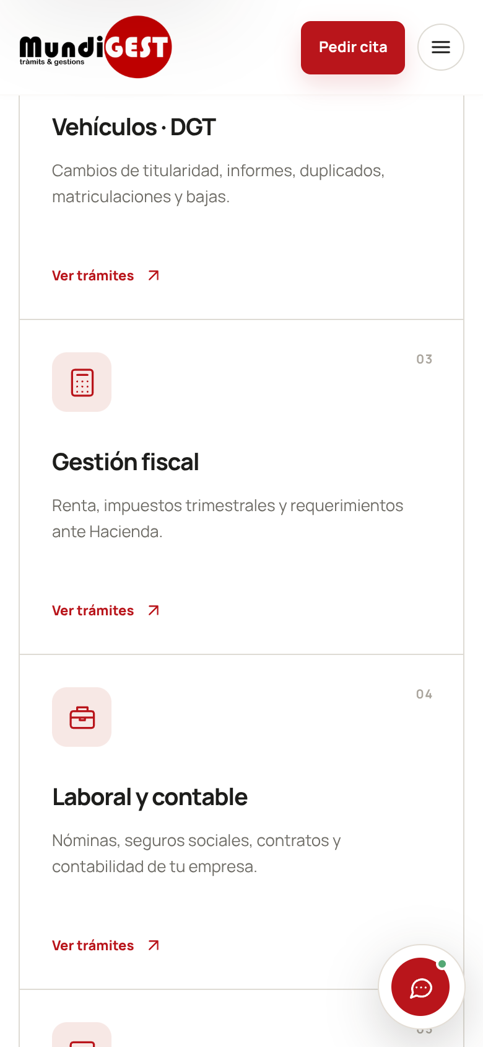
ANTES Y DESPUÉS · MÓVIL
Servicios: una oferta más fácil de explorar
ANTES
DESPUÉS
MISMA SECCIÓN · SERVICIOS
De imágenes y títulos a fichas explicativas
La propuesta combina nombres, descripciones breves y acceso al detalle de cada área.
Facilita identificar el trámite adecuado antes de contactar.
Ejemplo comparable: fiscalidad / gestión fiscal.
MUNDIGEST / PROPUESTA
03

Slide 4
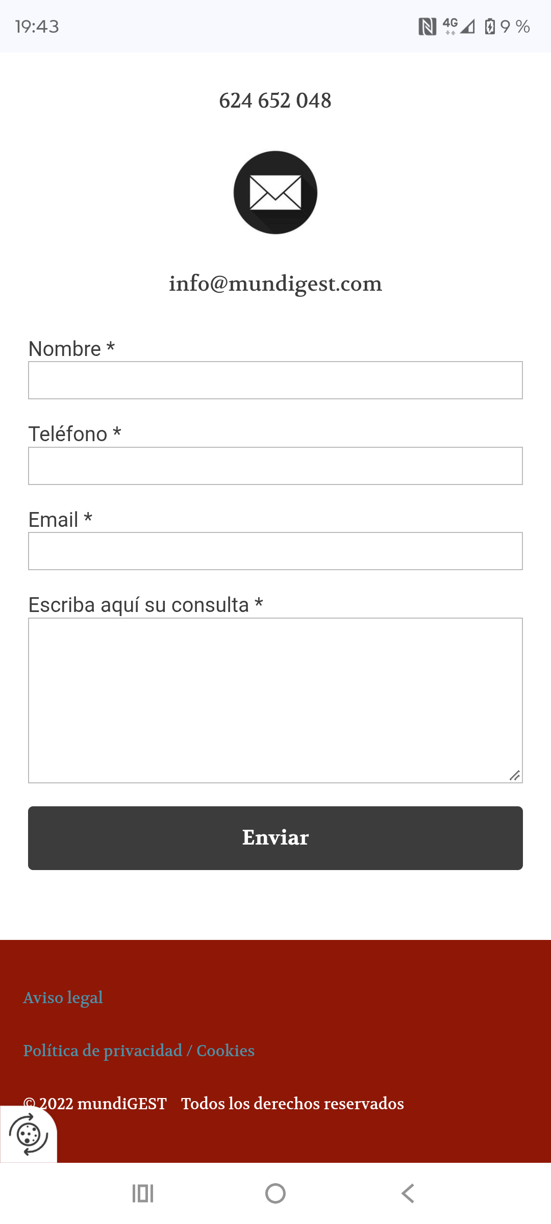
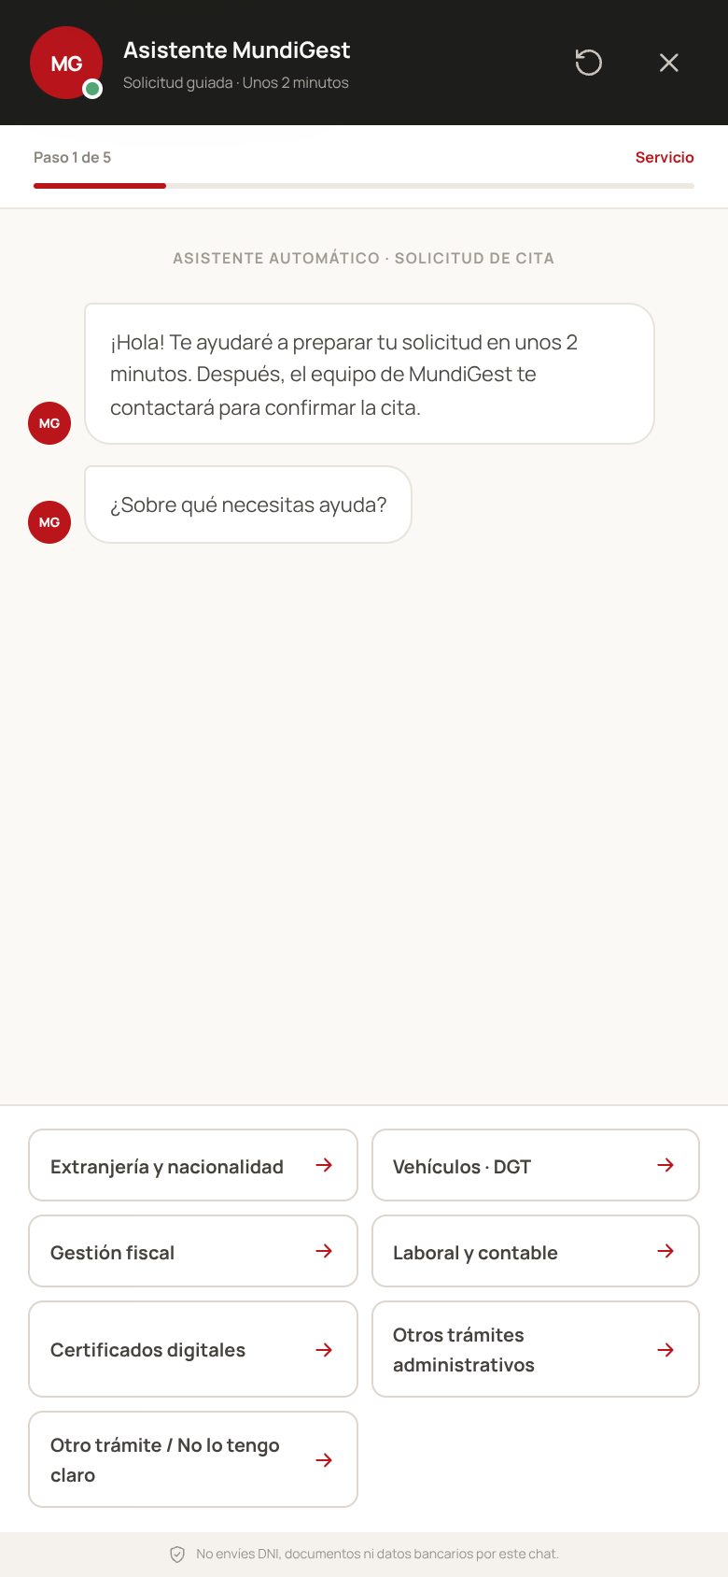
ANTES Y DESPUÉS · MÓVIL
Contacto: de formulario a solicitud guiada
ANTES
DESPUÉS
MISMA NECESIDAD · CONTACTO
De una consulta abierta a pasos guiados
El cliente indica el servicio y después aporta los datos necesarios para que el equipo pueda responder.
Puede ayudar a recibir consultas más completas y ordenadas.
El equipo debe confirmar la cita; no es una reserva automática.
MUNDIGEST / PROPUESTA
04

Slide 5
VALOR PARA EL NEGOCIO
Qué puede aportar a la gestoría
01 Más claridad
02 Mejor preparación
03 Imagen coherente
El cliente descubre antes los servicios y encuentra una acción de contacto visible.
Servicio, perfil y disponibilidad ayudan a contextualizar la solicitud antes de responder.
Una presentación uniforme y adaptada al móvil refuerza la imagen profesional del despacho.
Los resultados deben medirse: solicitudes completadas, llamadas y tiempo de respuesta.
MUNDIGEST / PROPUESTA
05

Slide 6
PROPUESTA DE DECISIÓN
Pasos para ponerla en marcha
1 Revisar
2 Conectar
3 Publicar y medir
Confirmar servicios, datos de contacto, dirección y textos legales antes de publicar.
Configurar la recepción y notificación de solicitudes. Si no hay almacenamiento configurado, se ofrece envío por email.
Preparar dominio y redirecciones, probar el recorrido móvil y hacer seguimiento de los contactos.
La web actual muestra tanto el número 45 como el 47: conviene confirmar la dirección.
Ver la propuesta: mundigest-web.vercel.app
MUNDIGEST / PROPUESTA
06

